Slide 1
“aos pÉs de jesus”

Slide 2
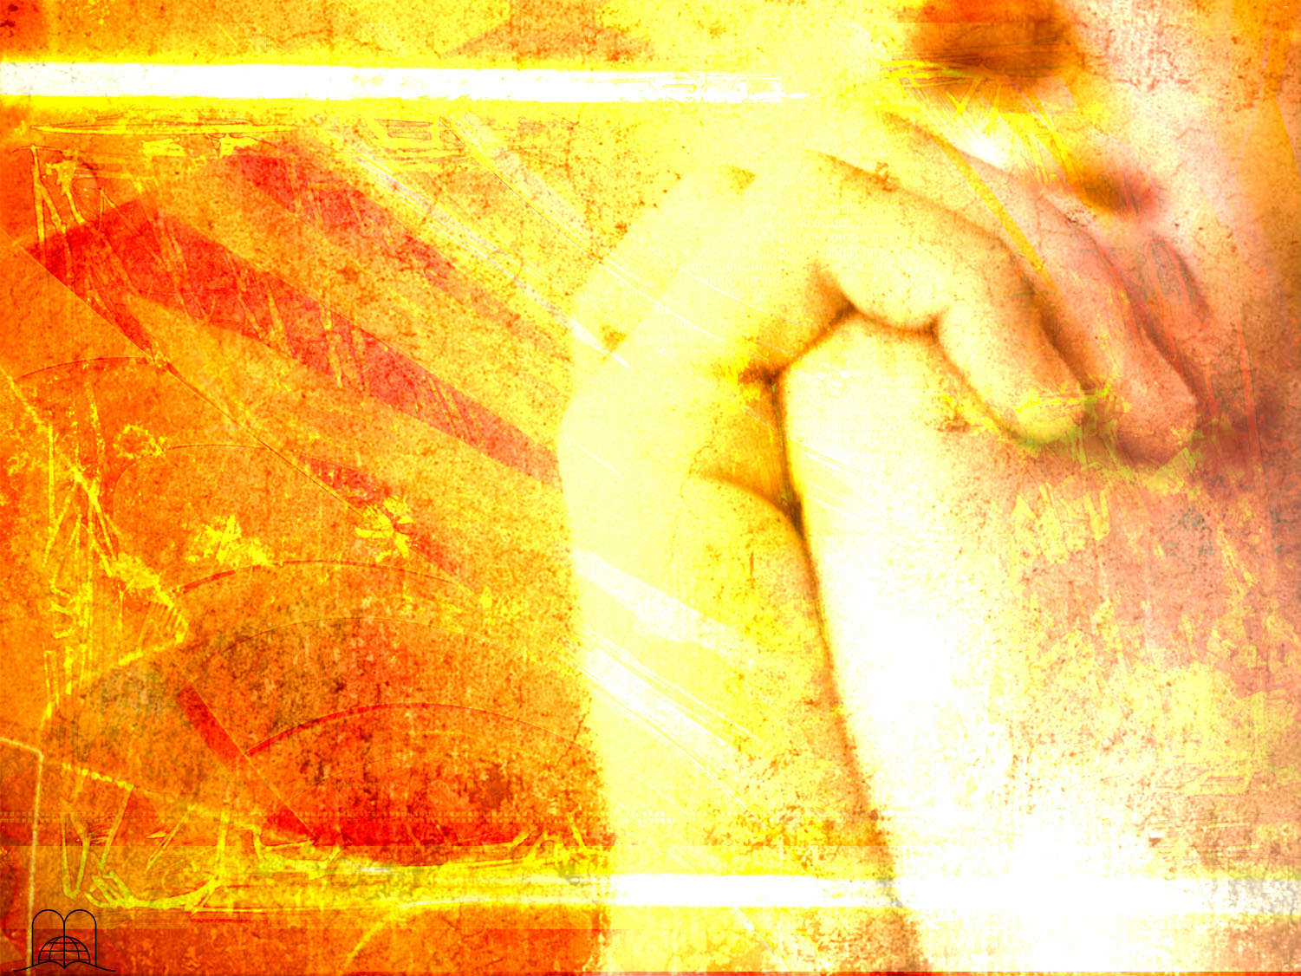
Um momento de oração…

Slide 3
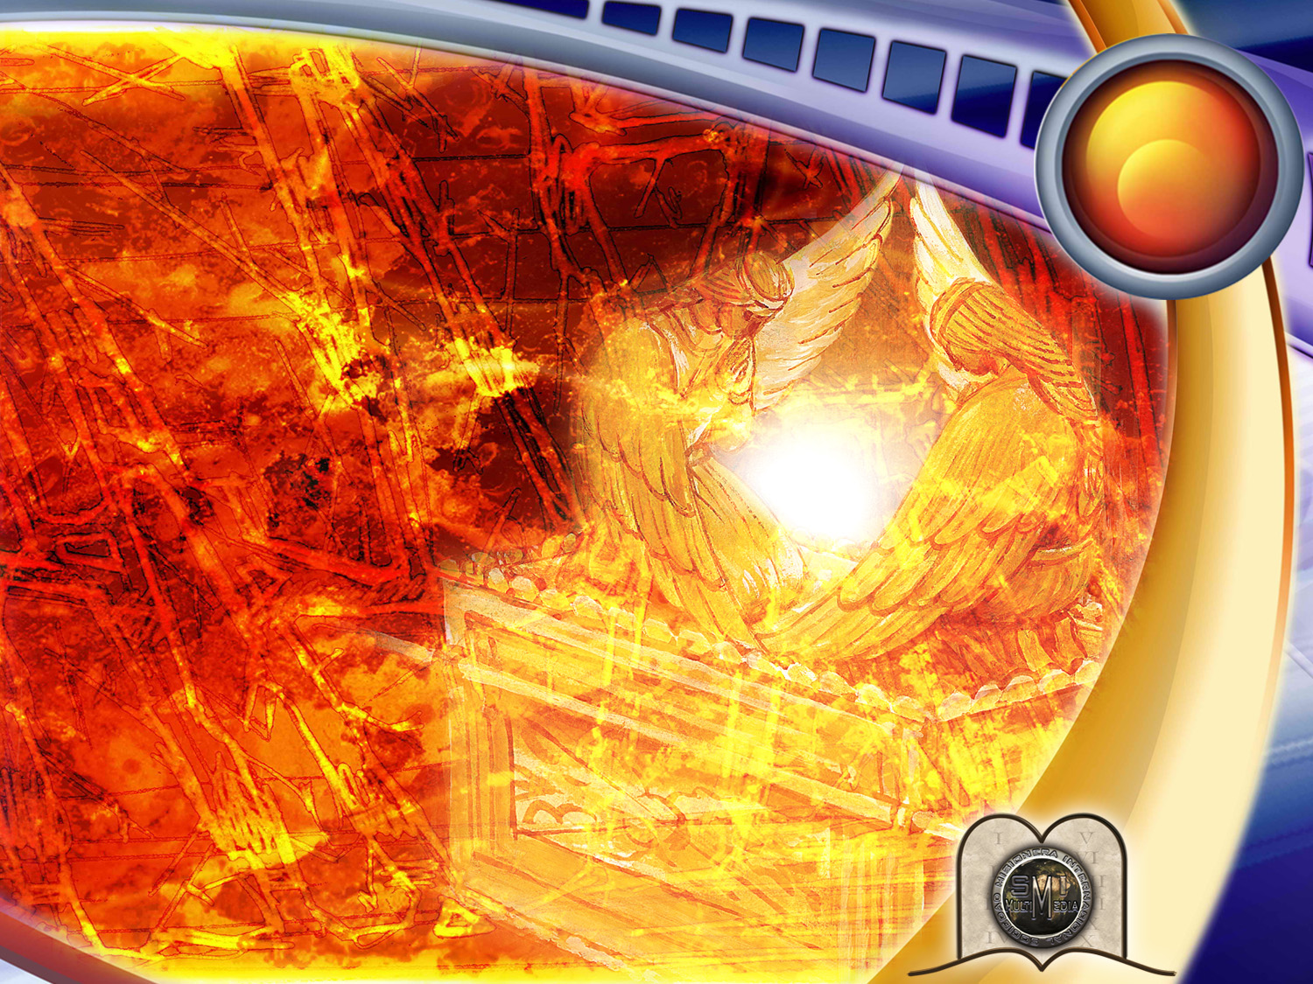
10
O SEgREdO
Da ARCA
DE OuRO
Notes:
Diversos pueblos de la antigüedad, tenían valiosos tesoros de oro, llenos de significado. Los incas, mayas, aztecas, etc. Las tumbas de los faraones egipcios, especialmente la tumba de Tut Ank Amon, que se encontró intacta. (Todas las demás habían sido saqueadas).
Extraordinario fue el santuario que Moisés construyó en el desierto. Cada utensilio, especialmente el arca del pacto, tenía un profundo significado. Las medidas, el material, su ubicación, sus ritos, cada cosa encerraba valiosos secretos. Pero... ¿tienen algo que ver con nosotros?

Slide 4
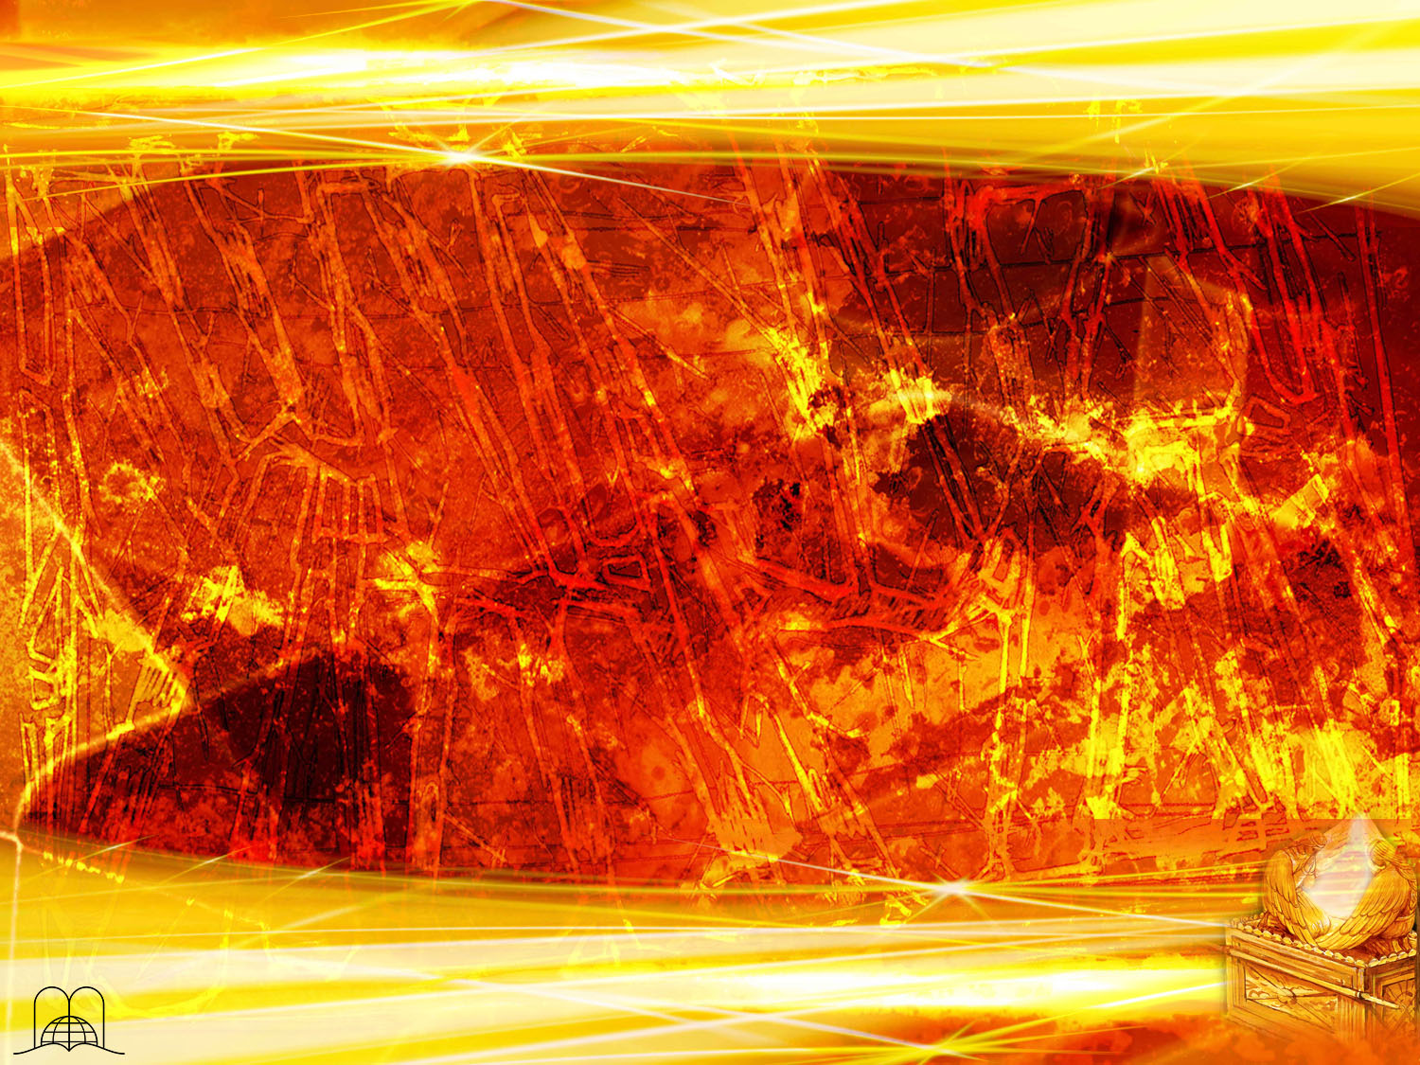
COMO PODIA SER SALVO O POVO DE DEUS NO ANTIGO TESTAMENTO?
Notes:
¿CÓMO PODÍA SER SALVO EL PUEBLO DE DIOS EN EL ANTIGUO TESTAMENTO?
1. Cuando el hombre se apartó de Dios, quedó condenado a la muerte eterna. Su naturaleza tenía tendencia al mal. Era débil, hacía obras erradas.

Slide 5
Deus tinha dito ao homem no Éden que se ele pecasse morriria…
Aconteceu isso imediatamente? Quem morreu no seu lugar?
Notes:
Dios le había dicho en el Edén que si pecaba moriría (Génesis 3:21).
¿Sucedió eso inmediatamente? ¿Quién murió en su lugar?

Slide 6
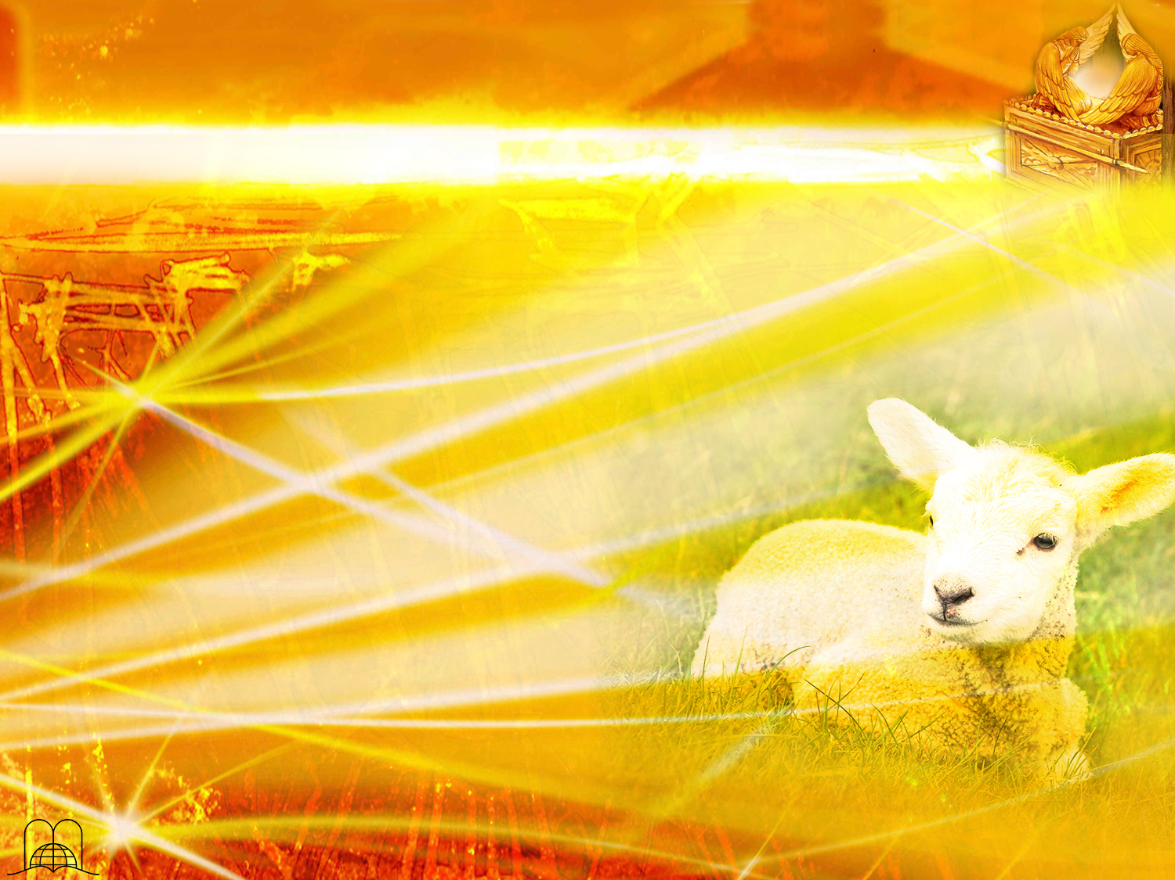
Um animal inocente ocupou o seu lugar…
Gênesis 3:21
“E fez o Senhor Deus a Adão e à sua mulher túnicas de peles, e os vestiu.”
Notes:
Génesis 3:21
"Y Jehová Dios hizo al hombre y a su mujer túnicas de pieles, y los vistió."
Un animal inocente ocupo su lugar…
Dos corderos murieron en lugar del hombre. Adán y Eva, recibieron pieles para vestirse. Fueron su sustituto, un símbolo del Salvador venidero.

Slide 7
Quando preparou Deus um caminho de escape para o homem?
Notes:
2. ¿Cuándo preparó Dios un camino de escape para el hombre?

Slide 8
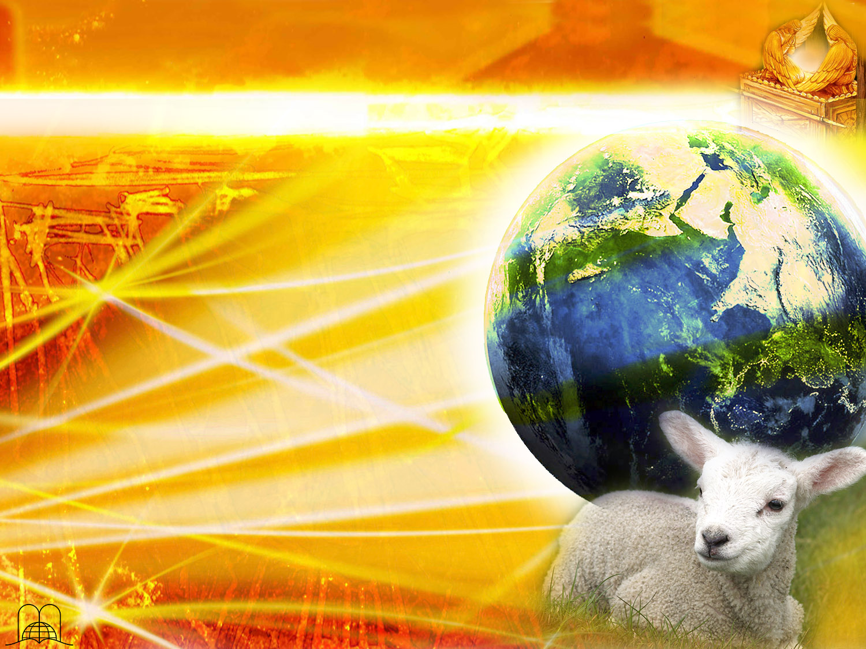
1 Pedro 1:18-20
“Sabendo que não foi com coisas corruptíveis, como prata ou ouro, que fostes resgatados da vossa vã maneira de viver que por tradição recebestes dos vossos pais, mas com o precioso sangue de Cristo, como de um cordeiro imaculado e incontaminado, O qual, na verdade, em outro tempo foi conhecido, ainda antes da fundação do mundo, mas manifestado nestes últimos tempos por amor de vós.”
Notes:
1ª Pedro 1:18-20.
Antes de la fundación del mundo.

Slide 9
Como podia ser expiada a culpa e o pecado?
Notes:
3. ¿Solamente con qué podía ser expiada la culpa?

Slide 10
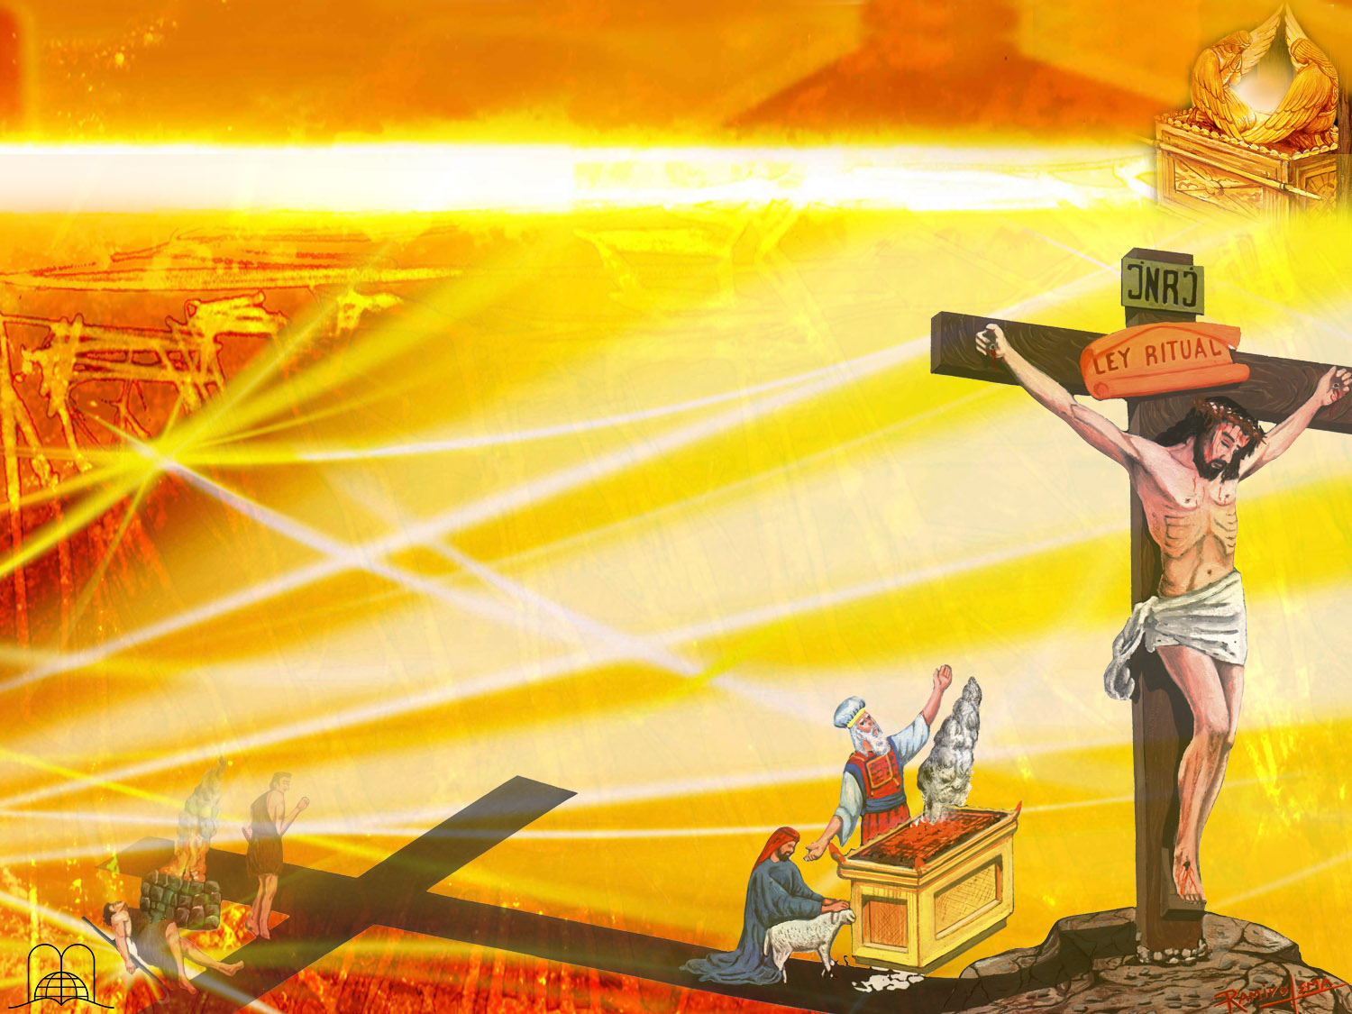
Hebreus 9:22
“E quase todas as coisas, segundo a lei, se purificam com sangue; e sem derramamento de sangue não há remissão.”
Notes:
Hebreos 9:22
Con derramamiento de sangre.
Por eso el sacrificio de Abel fue aceptado, y no el de Caín.
El pecador traía un animal que moría en su lugar.
El poner las manos sobre su cabeza, representaba que confesaba su culpa y transfería su pecado.

Slide 11
DEUS
REVELA-SE AO HOMEM
Notes:
DIOS SE REVELA AL HOMBRE

Slide 12
Que ordem deu Deus a Moisés numa visão?
Notes:
4. Dios sacó a Israel de Egipto, les guió a la tierra prometida en forma providencial, les reveló su voluntad y les hizo conocer su ley. Luego, ¿Qué orden dio Dios a Moisés en una visión?

Slide 13
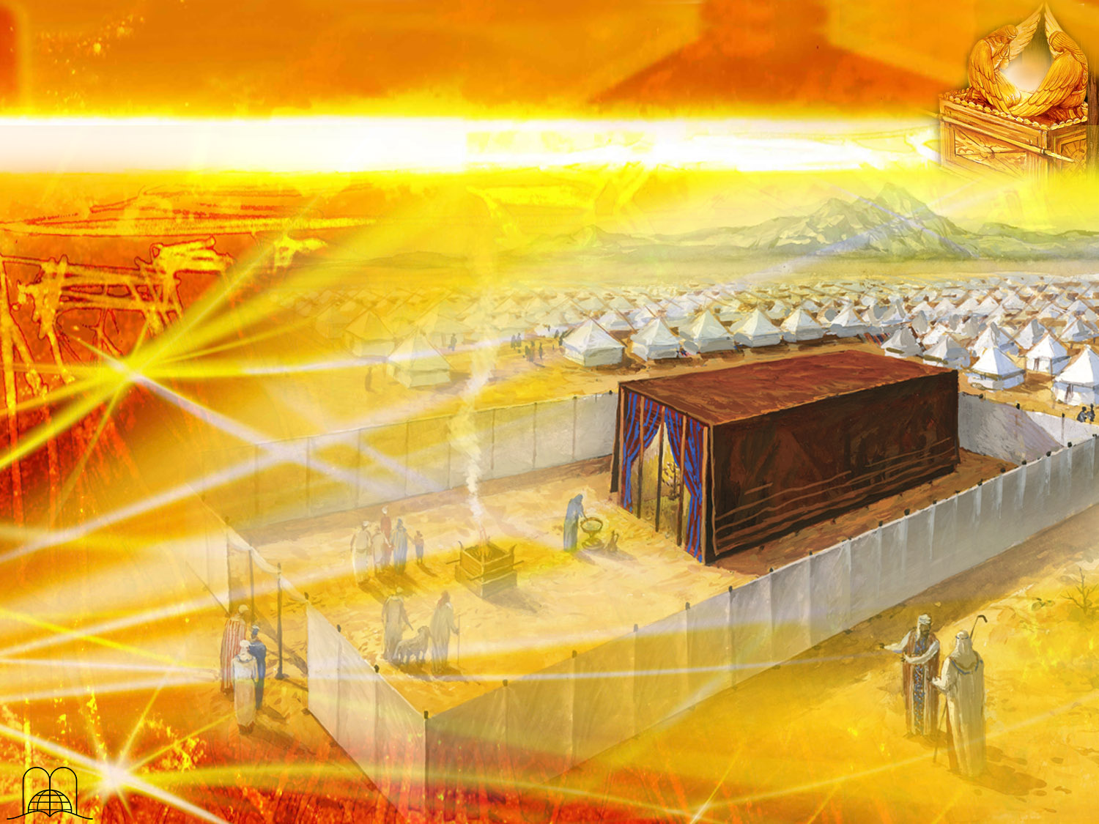
Êxodo 25:8, 40
“E me farão um santuário, e habitarei no meio deles… Atenta, pois, que o faças conforme ao seu modelo, que te foi mostrado no monte.”
Notes:
Éxodo 25:8, 40
Y harán un santuario para mí, y habitaré en medio de ellos.
Mira y hazlos conforme al modelo que te ha sido mostrado en el monte.

Slide 14
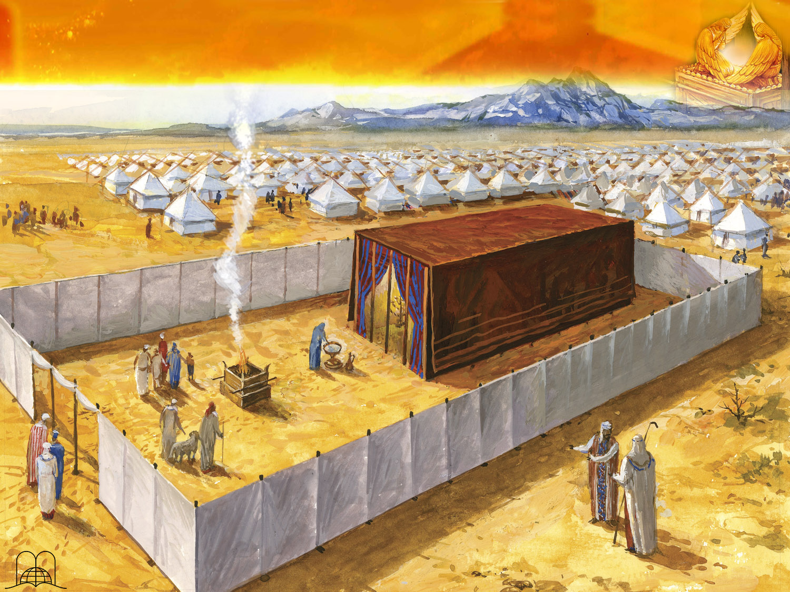
O SANTUÁRIO

Slide 15
Que medida aproximada tinha o átrio (pátio) onde foi colocado o tabernáculo?
Notes:
5. ¿Qué medidas aproximadas tenía el atrio (patio) donde fue colocado el tabernáculo?

Slide 16
Êxodo 27:18
O ÁTRIO
“O comprimento do pátio será de cem côvados, e a largura de cada lado de cinquenta, e a altura de cinco côvados, as cortinas serão de linho fino torcido; mas as suas bases serão de cobre.
Ocidente
(Oeste)
100 côvados = 50 metros
Oriente
(Este)
50 côvados =25 metros
5 côvados =2,5 metros
Notes:
Éxodo 27:18
"La longitud del atrio será de cien codos, y la anchura cincuenta por un lado y cincuenta por el otro, y la altura de cinco codos; sus cortinas de lino torcido, y sus basas de bronce."

Slide 17
Apocalipse 19:8
O ÁTRIO
Ocidente
(Oeste)
“E foi-lhe dado que se vestisse de linho fino, puro e resplandecente; porque o linho fino são as justiças dos santos.”
Oriente
(Este)
Notes:
El cerco de lino representa la Justicia de Cristo que rodea todo el Plan de Salvación y se manifiesta en todos los aspectos de la vida del creyente.

Slide 18
Êxodo 27:16
“E à porta do pátio haverá uma cortina de vinte côvados, de azul, e púrpura, e carmesim, e de linho fino torcido, de obra de bordador; as suas colunas quatro, e as suas bases quatro.”
Oriente
(Este)
20 CÔVADOS =10 METROS
Notes:
Éxodo 27:16
"Y para la puerta del atrio habrá una cortina de veinte codos, de azul, púrpura y carmesí, y lino torcido, de obra de recamador; sus columnas cuatro, con sus cuatro basas."

Slide 19
Que características devia ter o tabernáculo?
Notes:
6. ¿Qué características debía tener el tabernáculo?

Slide 20
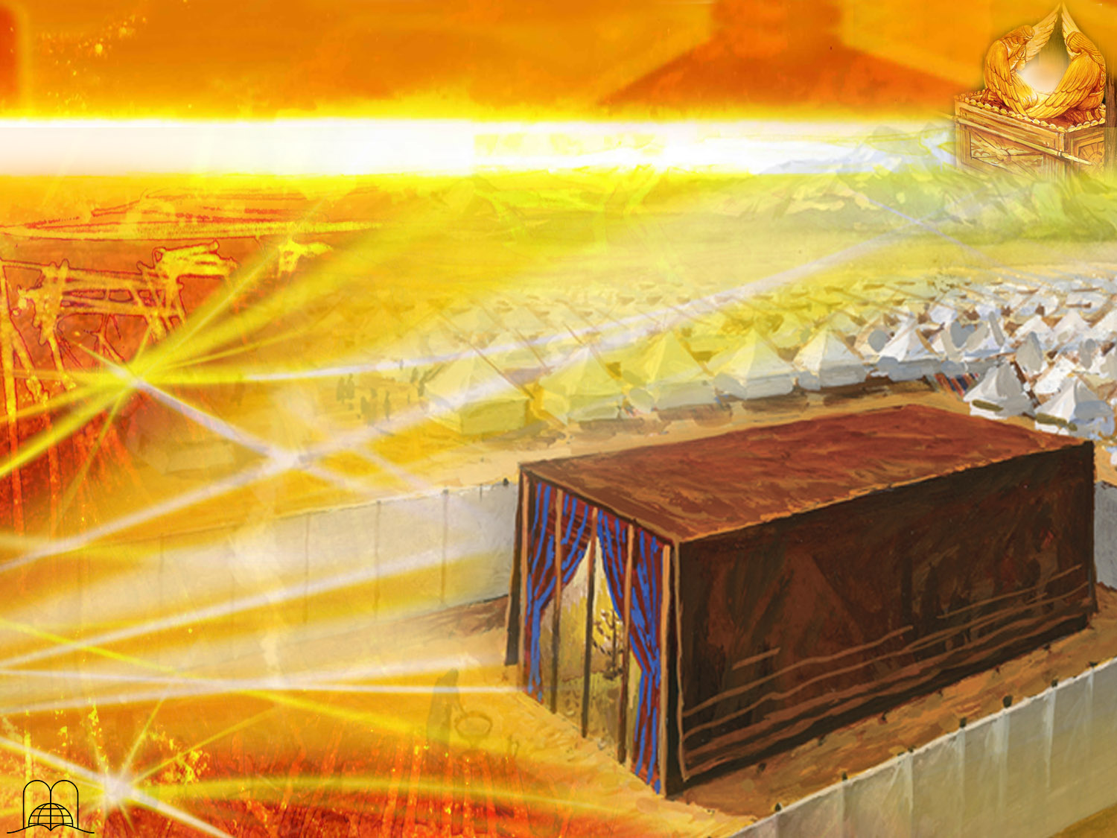
Êxodo 26
O TABERNÁCULO
A profundidade: 13,50 metros
A largura: 6 metros
A altura: 5 metros
Ocidente
(Oeste)
13,50 metros
6 metros
Oriente
(Este)
5 metros
Notes:
El tabernáculo, según Éxodo 26, medía:
- largo: 13,50 metros
- ancho: 6 metros
- altura: 5 metros

Slide 21
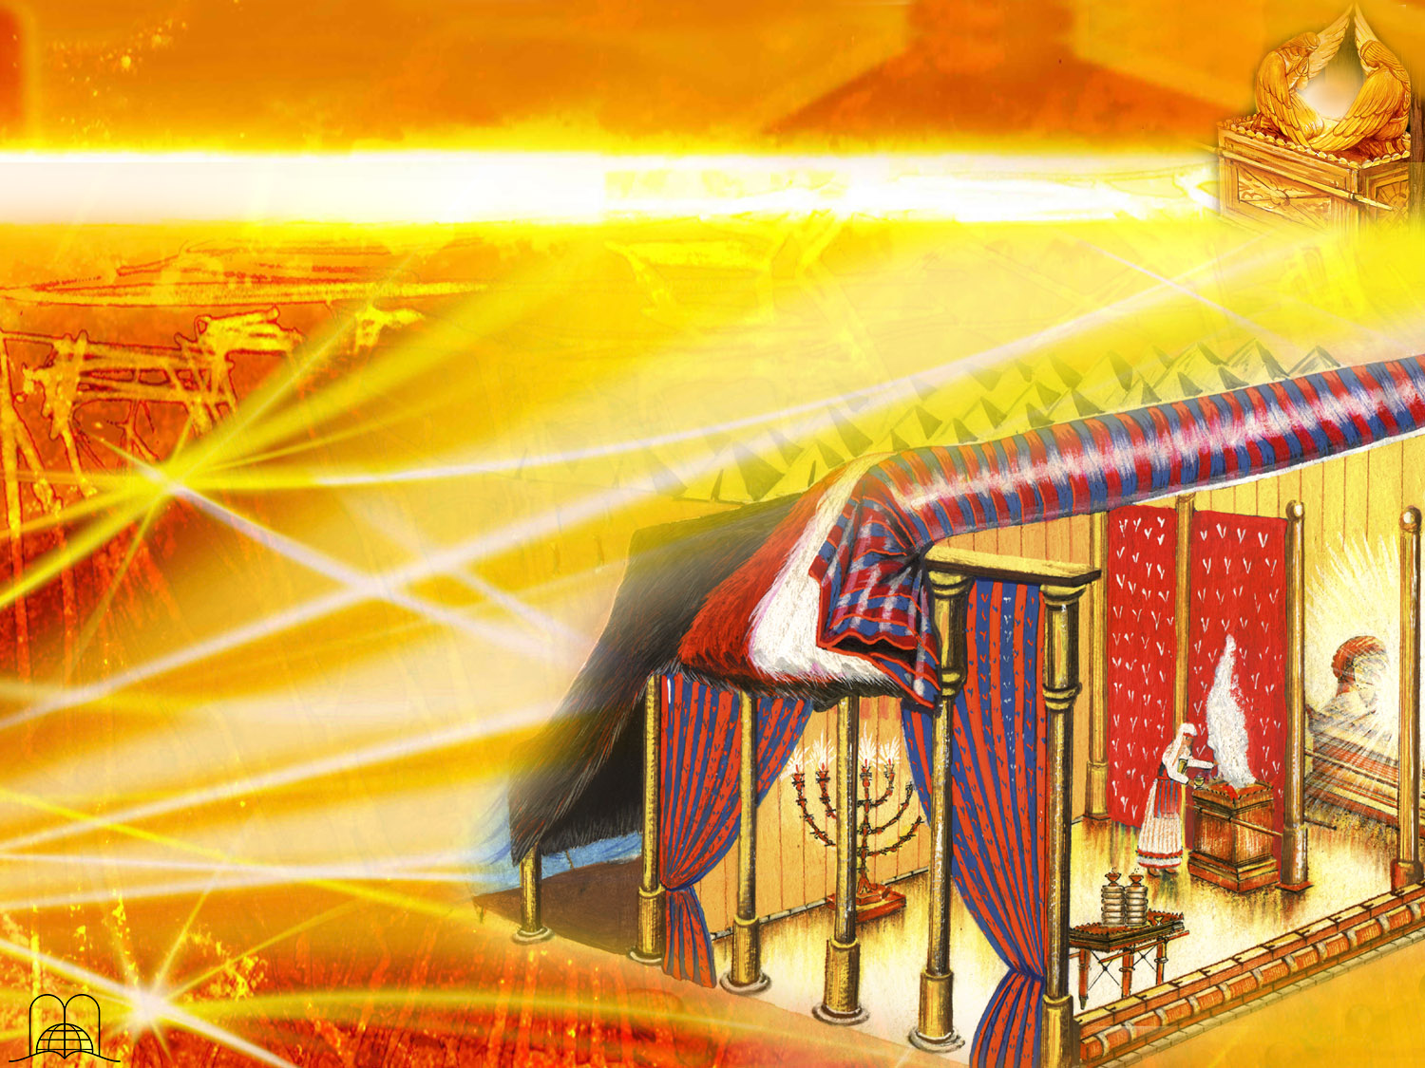
Êxodo 26
O TABERNÁCULO
Todos os detalhes representam Jesus
Pele de texugo: humanidade
Pele de carneiro: sofrimento
Pele de cabra: pureza.
Linho torcido, azul, púrpura e carmesim: Rei
Notes:
Estaba construido de tablas de madera de acacia, revestidas de oro. Estos dos materiales simbolizan la unión de lo divino y humano en Cristo.
Madera: Cristo como hombre.
Oro: Cristo como Dios.
Estaba cubierto por cuatro alfombras.
Al exterior, piel de tejones: marrón y negro, sin mayor apariencia, representa a Cristo con su humanidad.
- La piel de carnero, teñida de rojo, simboliza a Cristo en su sufrimiento.
- El pelo de cabra, blanco, representa a Cristo en su pureza.
- El lino torcido, color azul, púrpura y carmesí del vestido de los reyes, representa a Cristo como rey.

Slide 22
Êxodo 26
O TABERNÁCULO
O Lugar Santíssimo
Dividido em duas partes:
O Lugar Santo
Notes:
Estaba dividido en dos partes: el lugar santo y el santísimo.

Slide 23
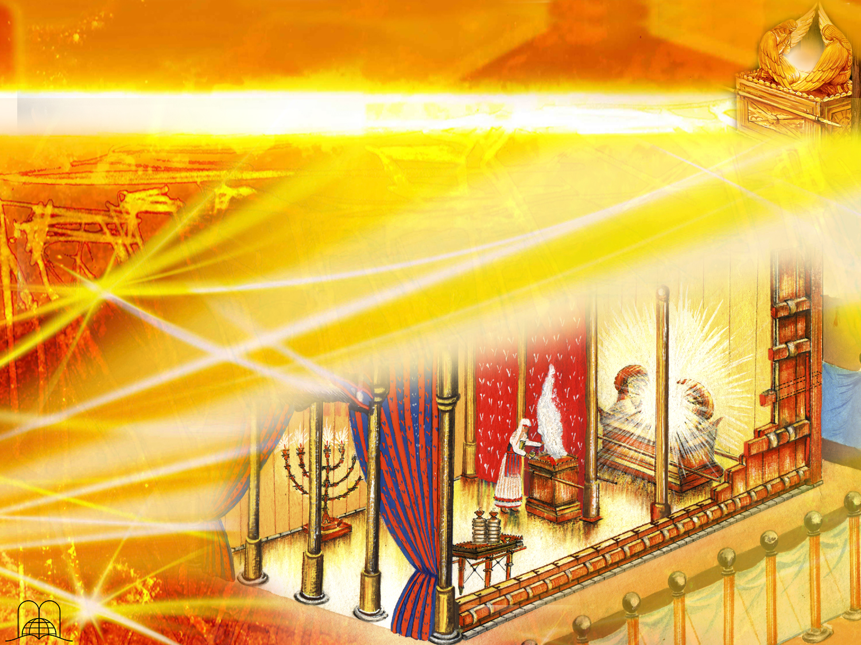
O TABERNÁCULO
Arca da Aliança
Altar do incenso
Mesa com os pães da proposição
Candeeiro de sete braços

Slide 24
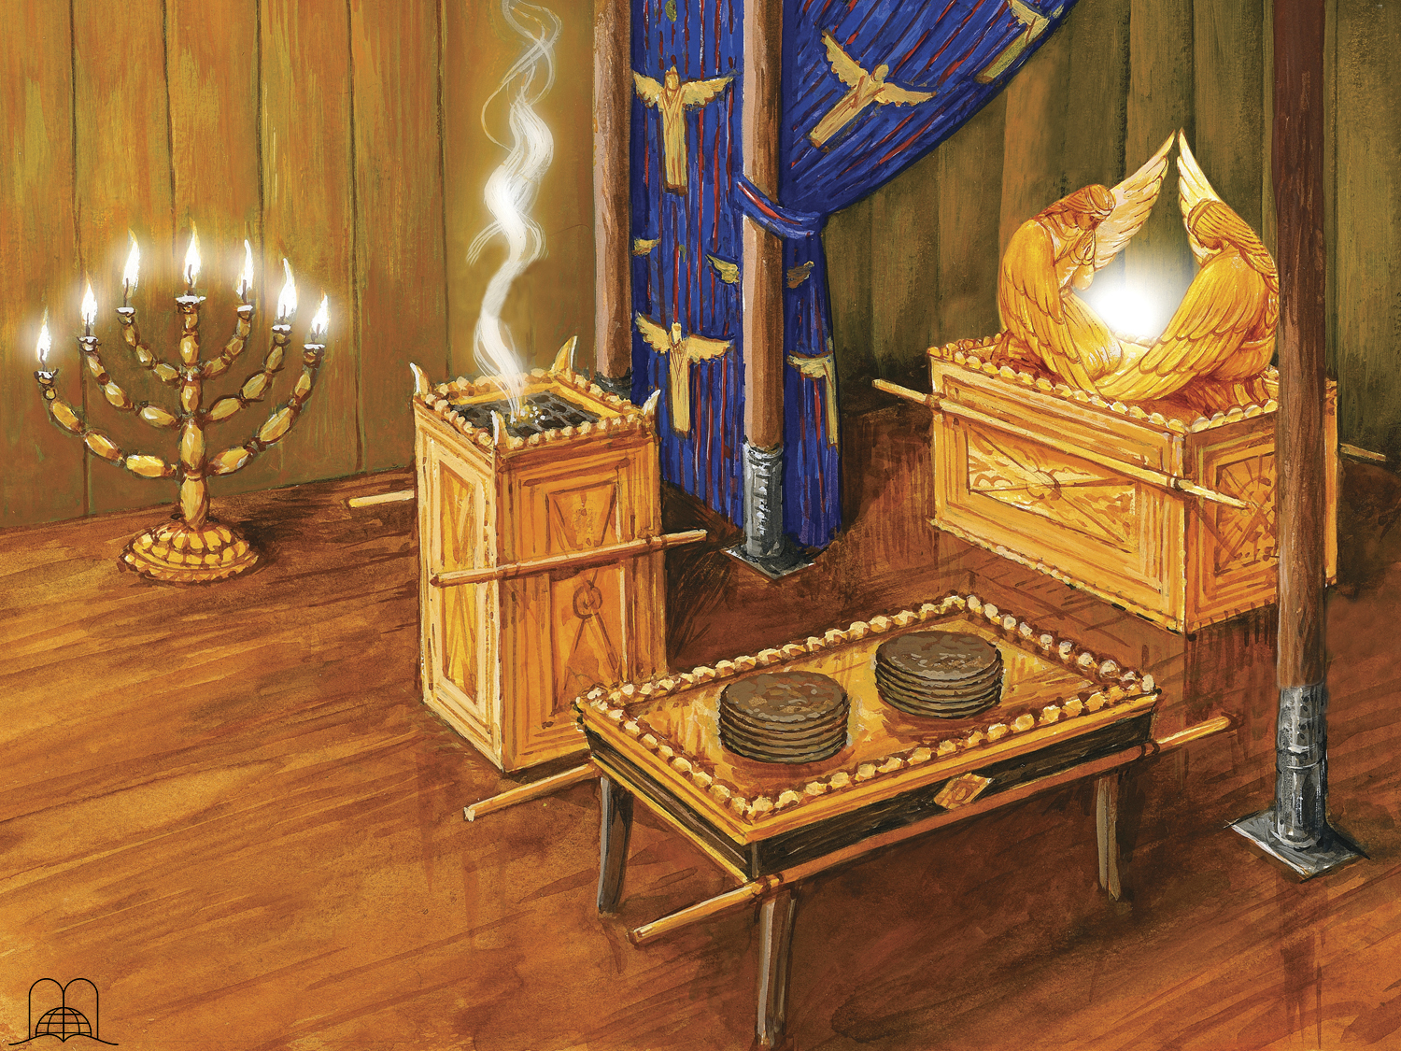
Altar do incenso
Arca da Aliança
Candeeiro de sete braços
Mesa com os pães da proposição
O TABERNÁCULO

Slide 25
SETE ELEMENTOS QUE SE PROJETAM PARA O NOSSO TEMPO
Notes:
SIETE ELEMENTOS QUE SE PROYECTAN A NUESTRO TIEMPO

Slide 26
A porta do átrio, larga e bela,
a quem representa?
Notes:
7. La puerta del atrio (Éxodo 27:16), era ancha (10 metros) y hermosa, de azul, púrpura y carmesí , de lino torcido, sobre cuatro columnas.
¿A quién representa?

Slide 27
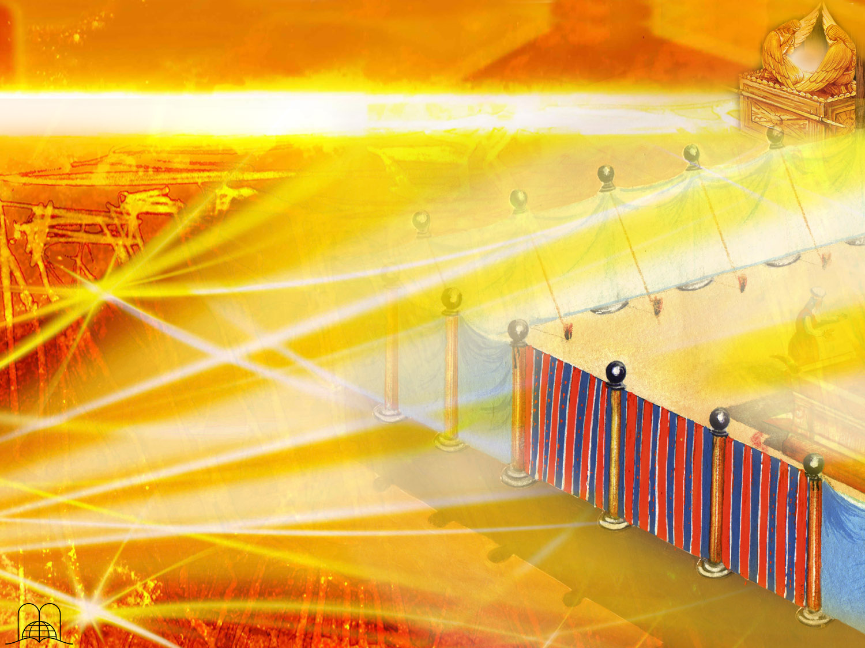
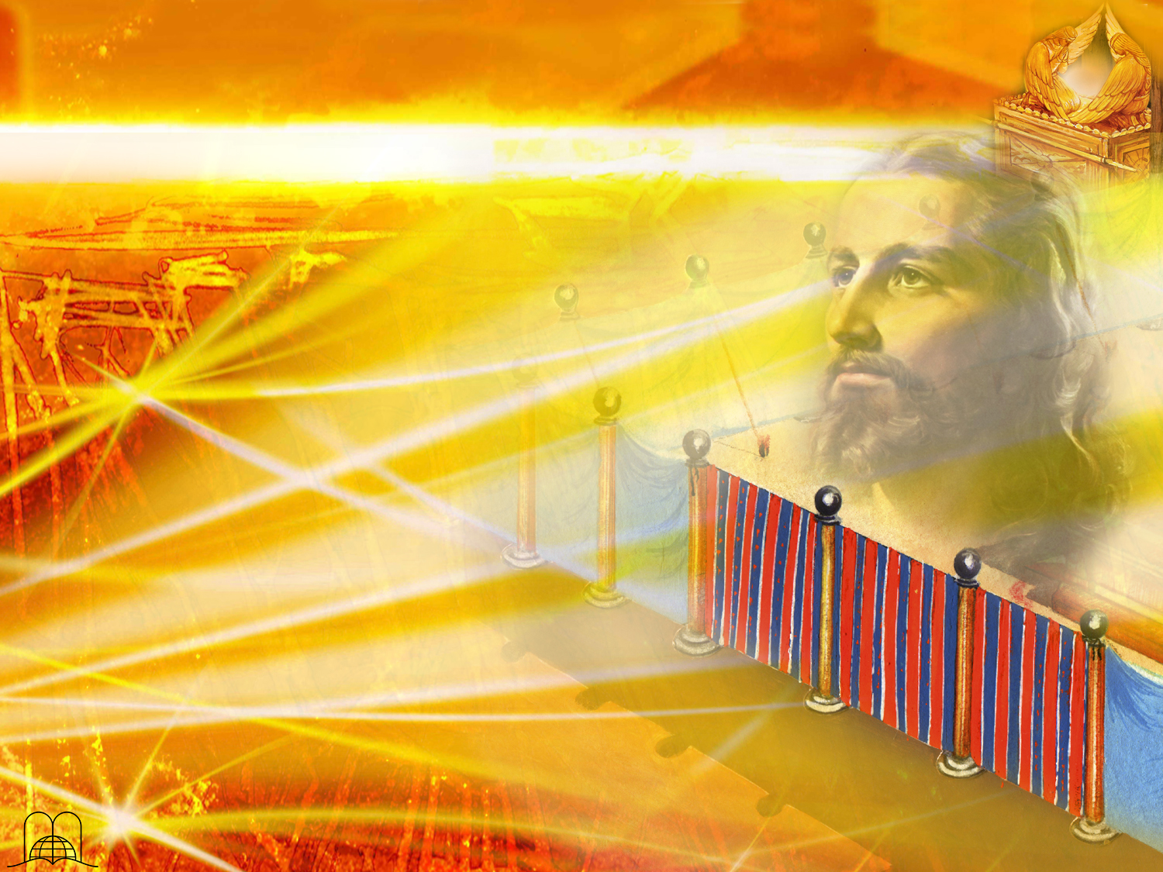
João 10:9
A PORTA
“Eu sou a porta; se alguém entrar por mim, salvar-se-á, e entrará, e sairá, e achará pastagens.”
Notes:
Juan 10:9
"Yo soy la puerta; el que por mí entrare, será salvo; y entrará, y saldrá, y hallará pastos."
a) La única entrada hacia el Padre. Efesios 2:18 (1 Timoteo 2:5).
b) ¿Por qué tan ancha? Nos habla del amor de Dios y su deseo de salvar a todos los hombres. (1 Timoteo 2:3-4).
c) Cuatro columnas: Cristo se revela en los cuatro evangelios. Su invitación a los cuatro puntos cardinales.

Slide 28
O altar de sacrifícios era um símbolo do Calvário.
Como chamou João Aquele que ia ser sacrificado ali?
Notes:
8. El altar de sacrificios (Éxodo 27:1-8) era un símbolo del Calvario.
¿Cómo denomina Juan al que iba a ser sacrificado allí?

Slide 29
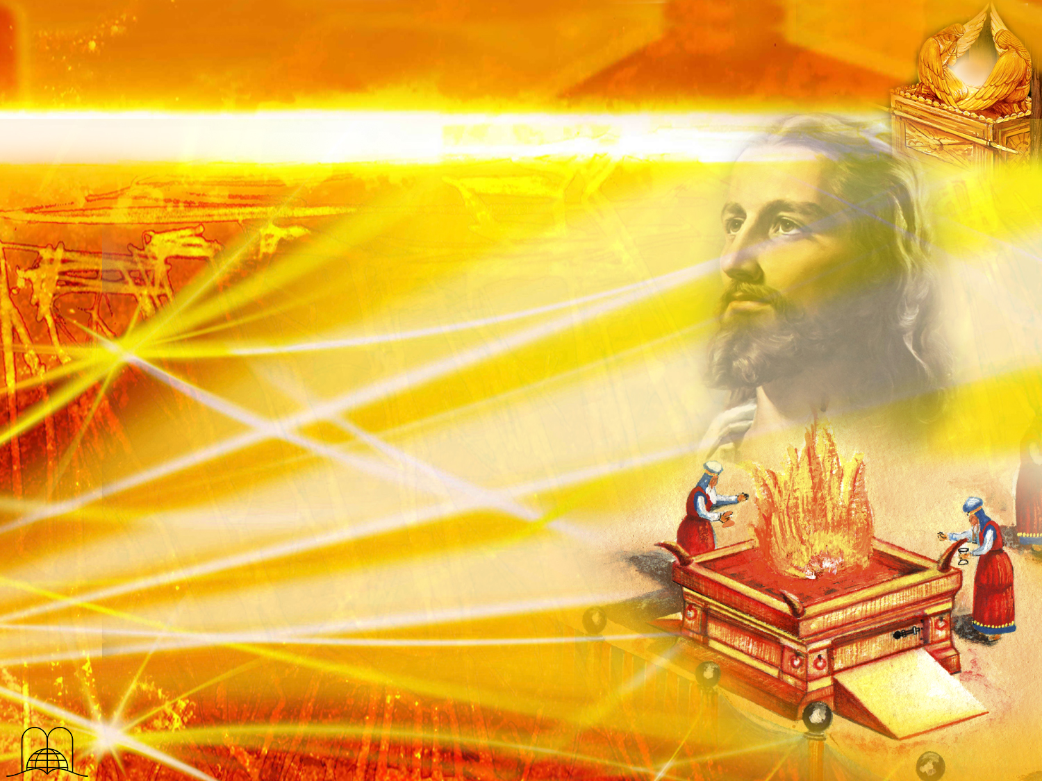
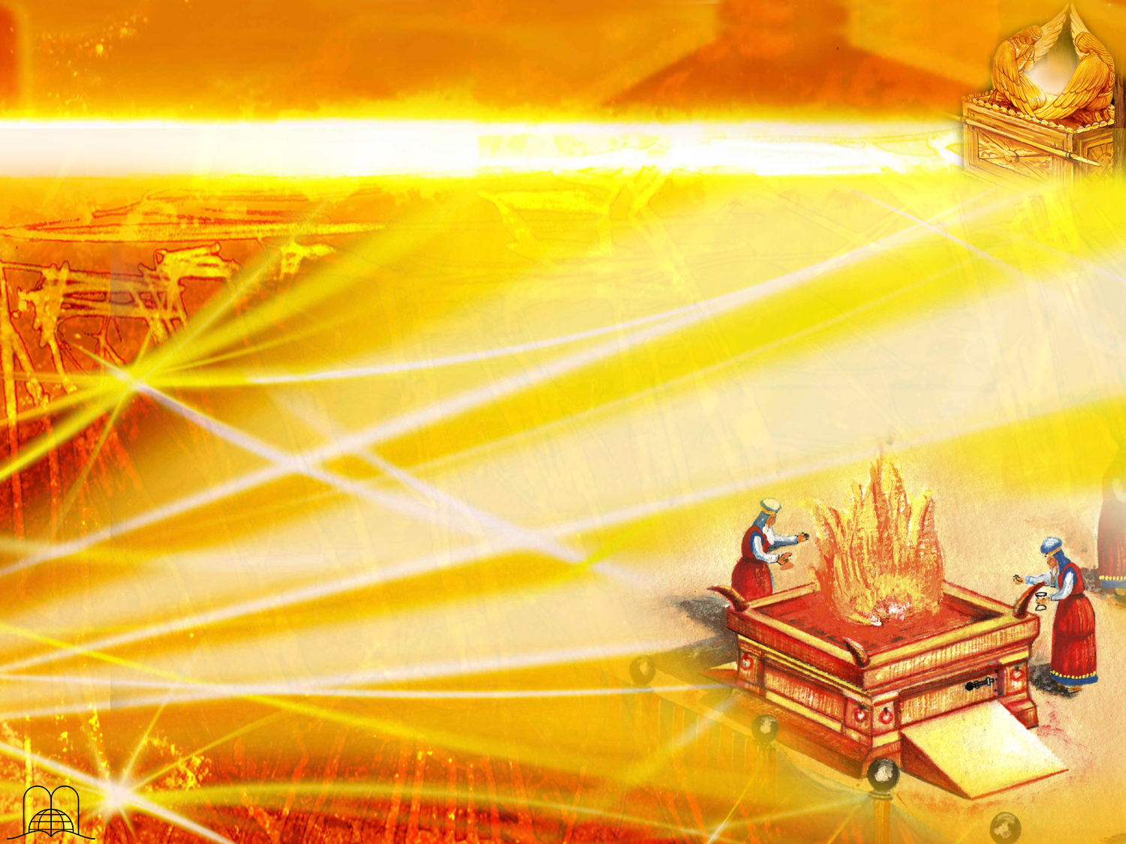
João 1:29
O ALTAR
“No dia seguinte João viu a Jesus, que vinha para ele, e disse: Eis o Cordeiro de Deus, que tira o pecado do mundo.”
Notes:
Juan 1:29
"El siguiente día vio Juan a Jesús que venía a él, y dijo: He aquí el Cordero de Dios, que quita el pecado del mundo."
a) El sacrificio: debía ser un animal perfecto y sin mancha: Cristo no tuvo pecado. (1ª Pedro 1:19. Hebreos 4:15).
El pecador, al colocar su mano sobre la cabeza del animal, transfería su culpa al inocente que moría en su lugar. Hemos arruinado nuestra vida por nuestros pecados y hemos sido condenados a morir. Hay una sola manera de escapar: encontrar un sustituto que muera en nuestro lugar; un inocente. Cristo lo hizo ya, en el Calvario.
b) Los cuernos, son símbolo de fortaleza. Nos hablan del poder de este sacrificio.

Slide 30
O lavatório de bronze era um símbolo da purificação mediante água.
O que devemos receber para que sejam lavados os nossos pecados?
Notes:
9. El lavatorio de bronce (fuente) (Éxodo 30:17-21), nos habla de la purificación mediante el agua.
¿Qué debemos recibir para que sean lavados nuestros pecados?

Slide 31
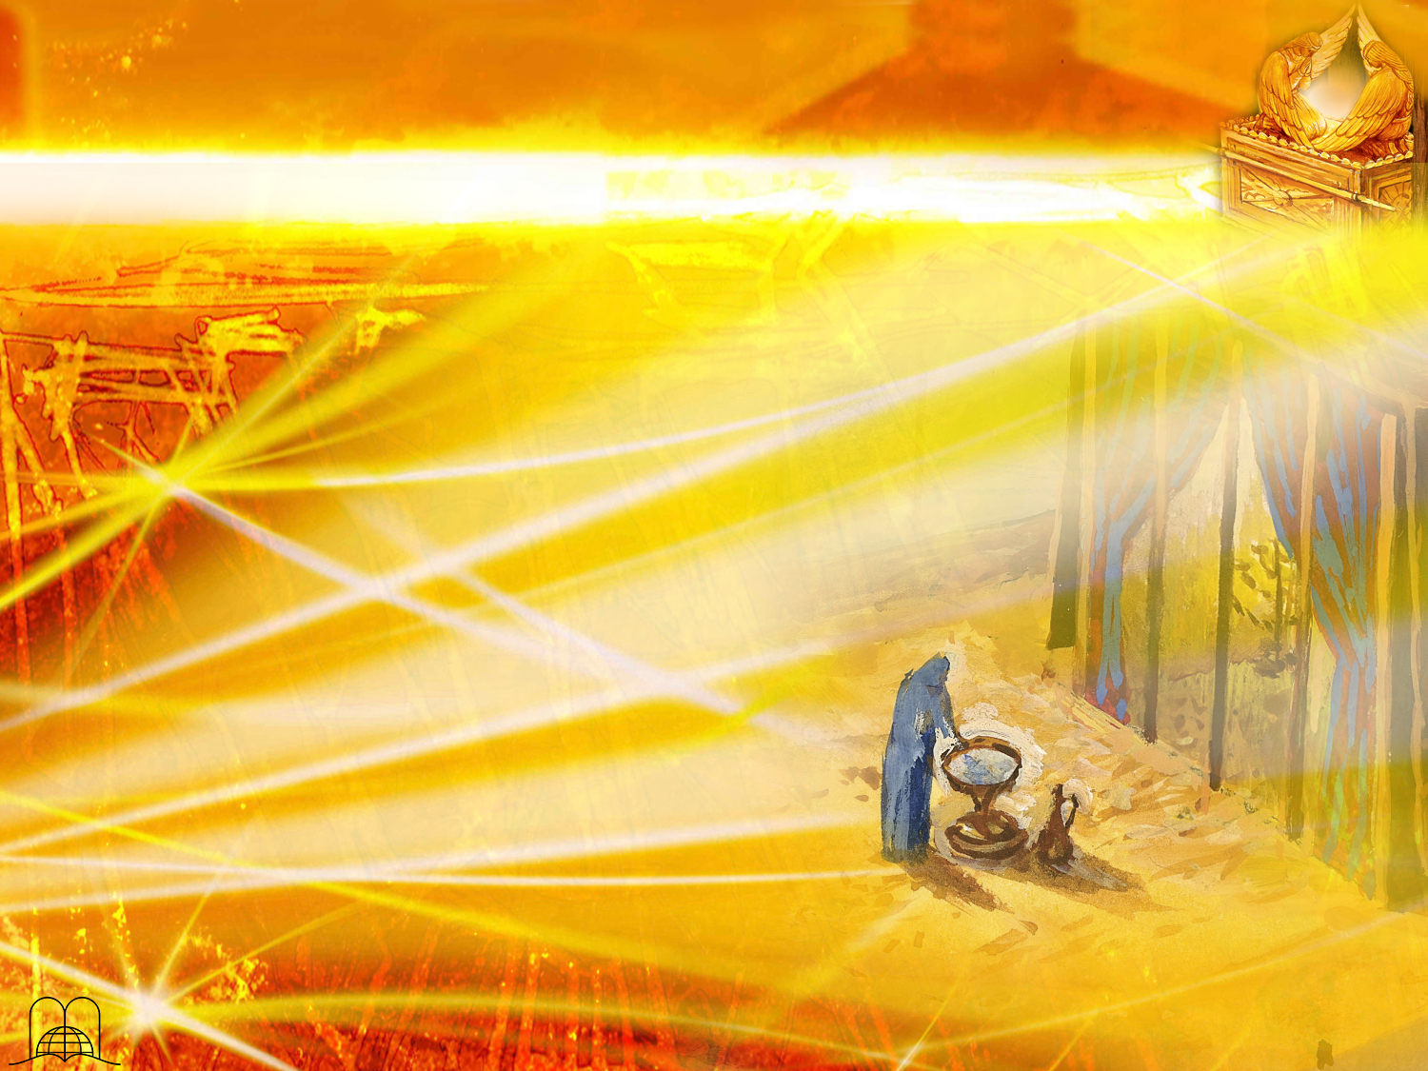
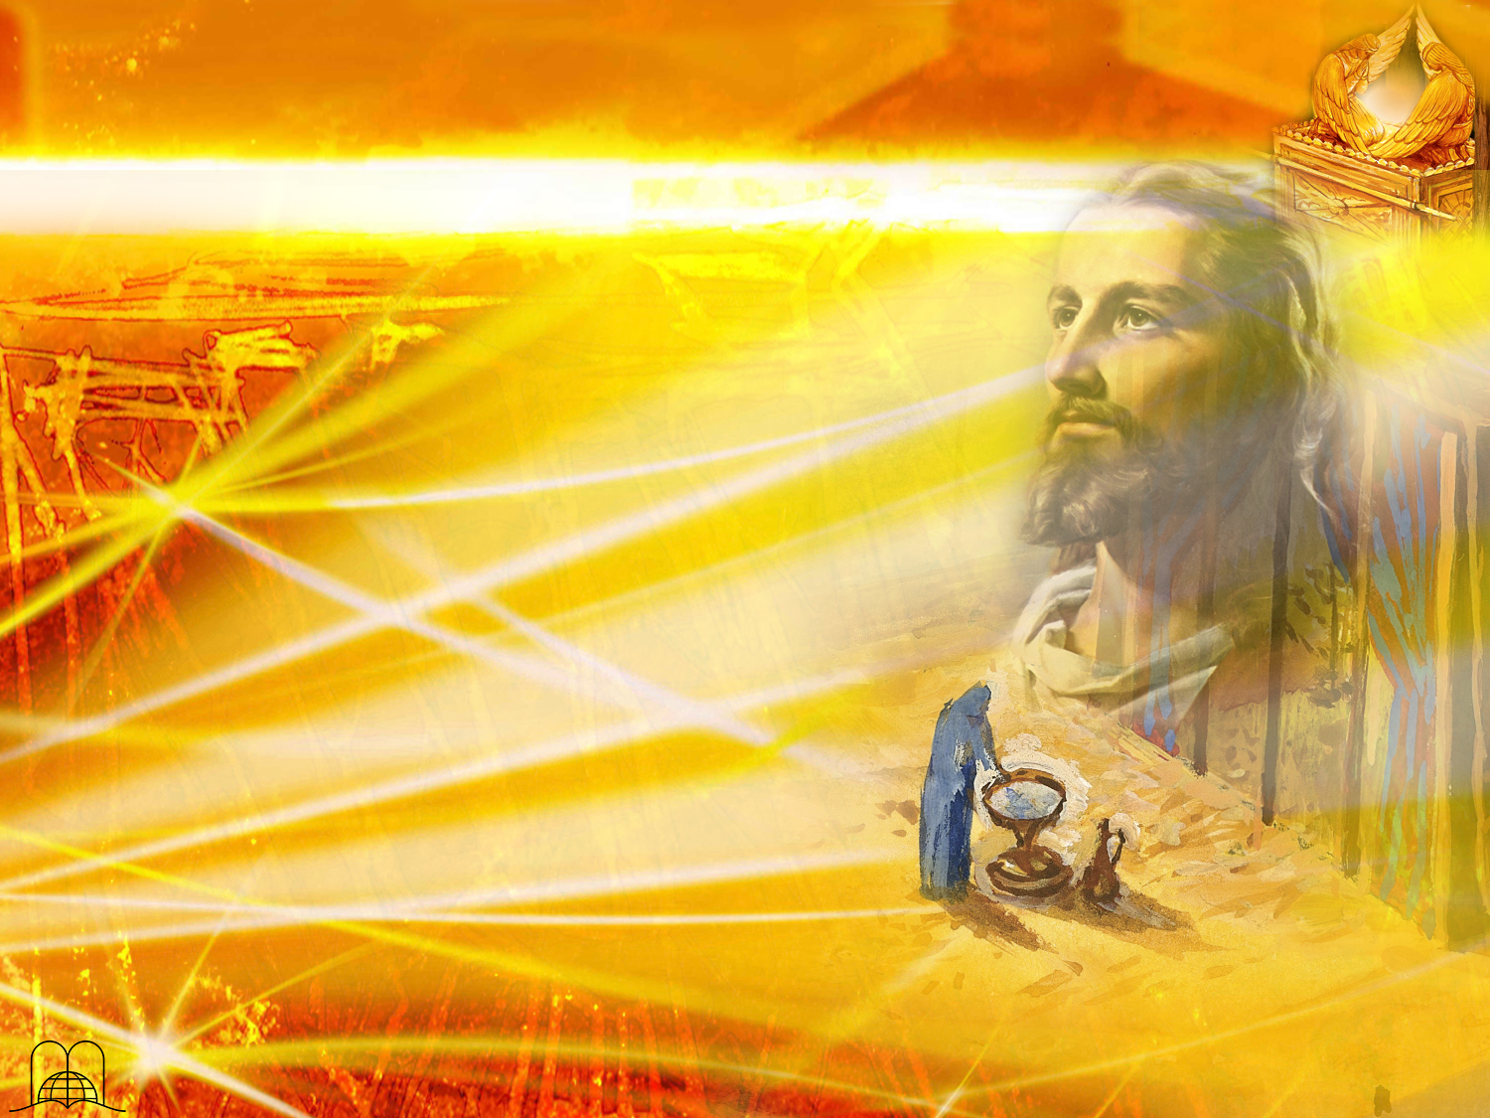
Atos 22:16
O LAVATÓRIO
“E agora por que te deténs? Levanta-te, e batiza-te, e lava os teus pecados, invocando o nome do Senhor.”
Notes:
El lavamiento del pecado por el bautismo.
Hechos 22:16
"Ahora, pues, ¿por qué te detienes? Levántate y bautízate, y lava tus pecados, invocando su nombre."

Slide 32
Quem é a água da vida?
Notes:
¿Quién es el agua de vida?

Slide 33
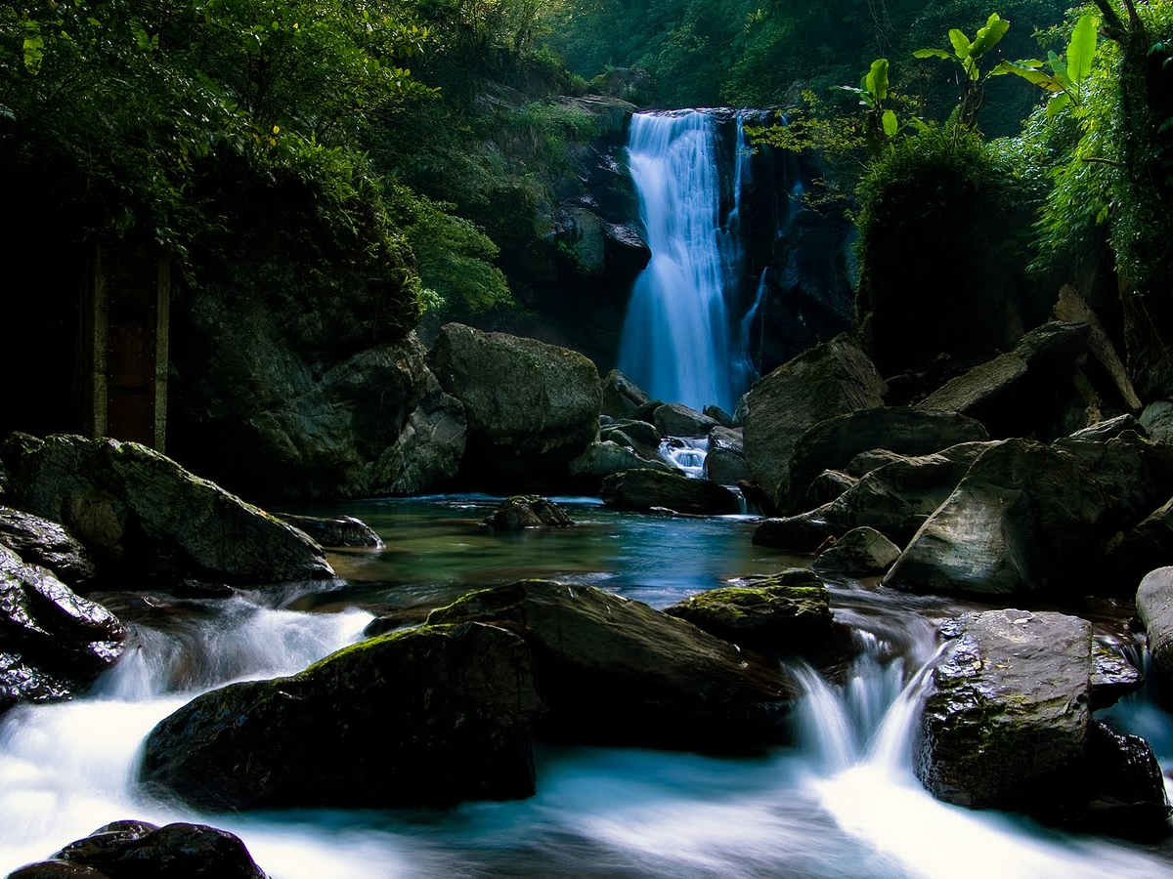
“Mas aquele que beber da água que eu lhe der nunca terá sede, porque a água que eu lhe der se fará nele uma fonte de água que salte para vida eterna.”
Jesús
João 4:14
Notes:
Juan 4:14
"mas el que bebiere del agua que yo le daré, no tendrá sed jamás; sino que el agua que yo le daré será en él una fuente de agua que salte para vida eterna."

Slide 34
O candeeiro de sete braços estava forjado em uma única peça de ouro.
Quem representa a luz?
Notes:
10. El candelero de siete brazos (Éxodo 25:31-39), estaba forjado en una sola pieza de oro.
¿A quién representa la luz?

Slide 35
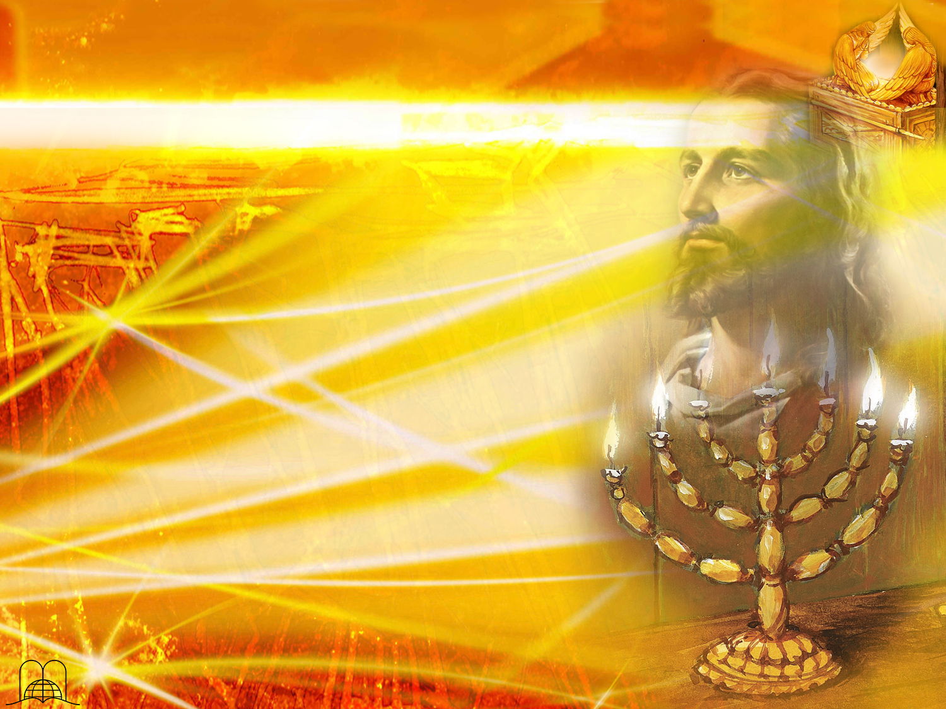
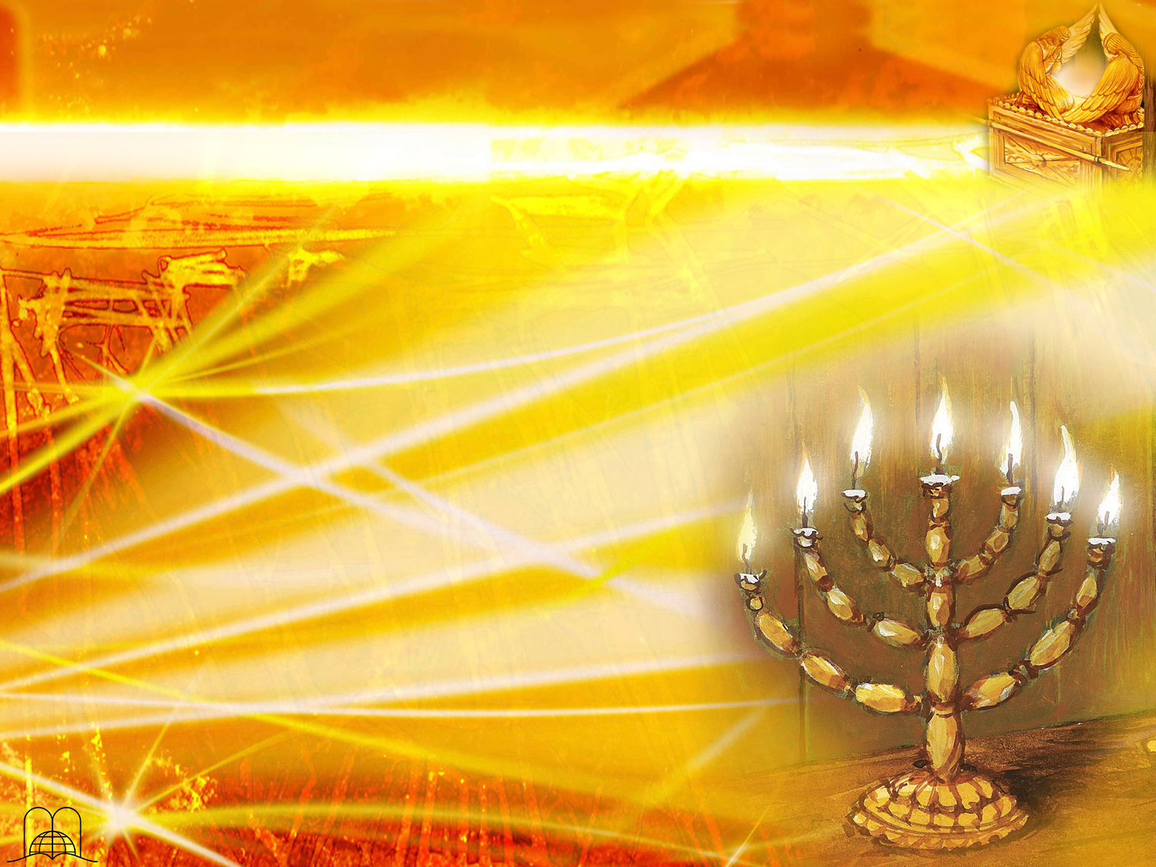
João 8:12
O CANDEEIRO
“Falou-lhes, pois, Jesus outra vez, dizendo: Eu sou a luz do mundo; quem me segue não andará em trevas, mas terá a luz da vida.”
Notes:
Juan 8:12
"Otra vez Jesús les habló, diciendo: Yo soy la luz del mundo; el que me sigue, no andará en tinieblas, sino que tendrá la luz de la vida."
A Jesús.
a) Dios nos alumbra a través de su Palabra. (Sal. 119:105).
b) El aceite representa al Espíritu Santo. (Zac. 4:1-6).
c) Cuando Cristo y el Espíritu Santo viven en nosotros, seremos la luz del mundo. (Mat. 5:14-16).
d) Los brazos, son siete, representando a la iglesia por medio de la cual Cristo ilumina al mundo. (Apoc. 1:20).

Slide 36
A mesa com os pães da proposição
A quem simbolizam os pães?
Notes:
11. La mesa con los panes de la proposición (Éxodo 25:24-30) ¿A quién simboliza?

Slide 37
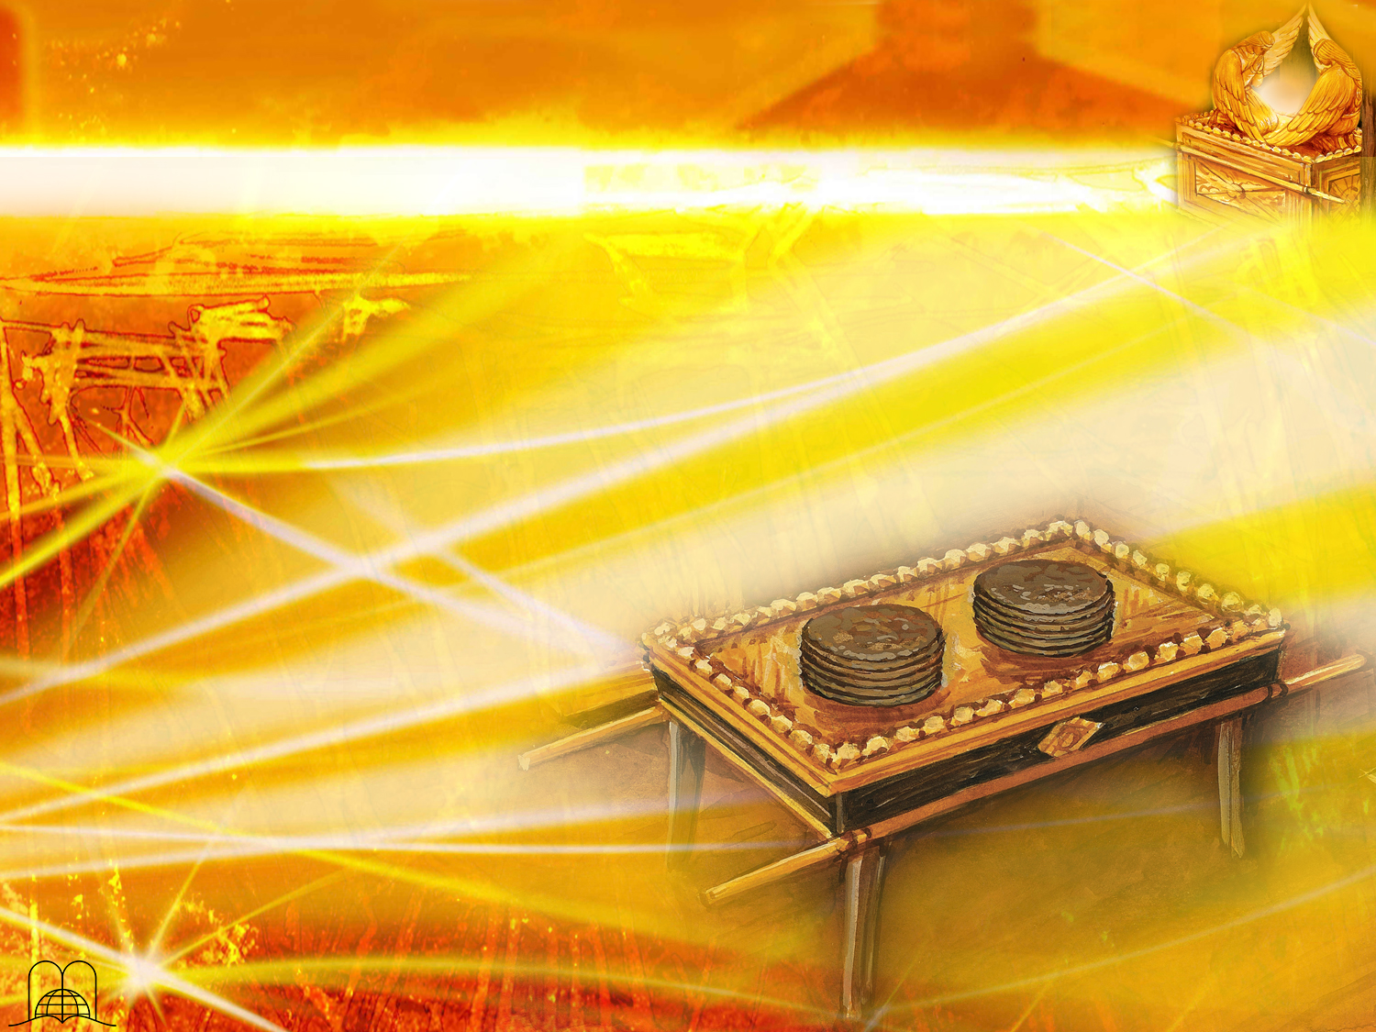
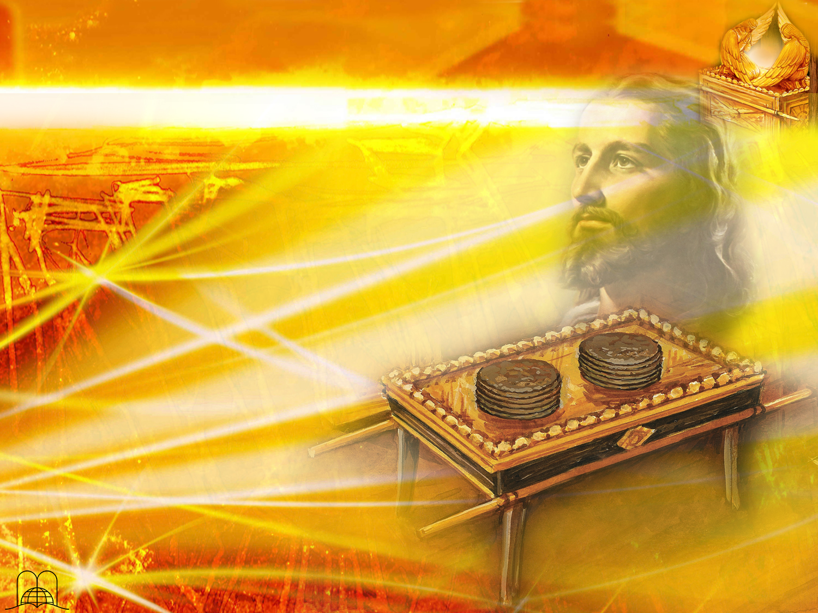
João 6:51
A MESA DOS PÃES
“Eu sou o pão vivo que desceu do céu; se alguém comer deste pão, viverá para sempre; e o pão que eu der é a minha carne que eu darei pela vida do mundo.”
Notes:
Juan 6:51
Yo soy el pan vivo que descendió del cielo; si alguno comiere de este pan, vivirá para siempre; y el pan que yo daré es mi carne, la cual yo daré por la vida del mundo.
A Jesús.
a) ¿Qué desea Jesús que hagamos para que El pueda cenar con nosotros? Apocalipsis 3:20.
Abrir la puerta del corazón.
b) Desea alimentarnos mediante su palabra y ayudarnos en el crecimiento espiritual. (Mateo 4:4)

Slide 38
O altar do incenso
O que representa?
Notes:
12. El altar del incienso. (Éxodo 30:1-10). ¿Qué representa?

Slide 39
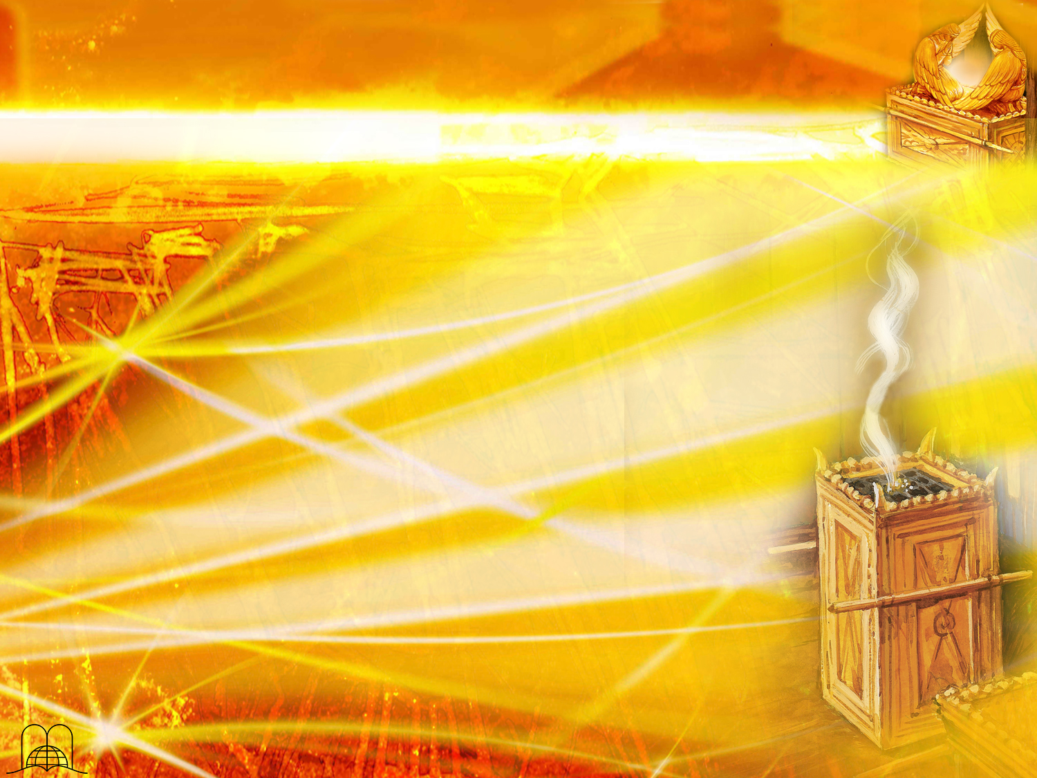
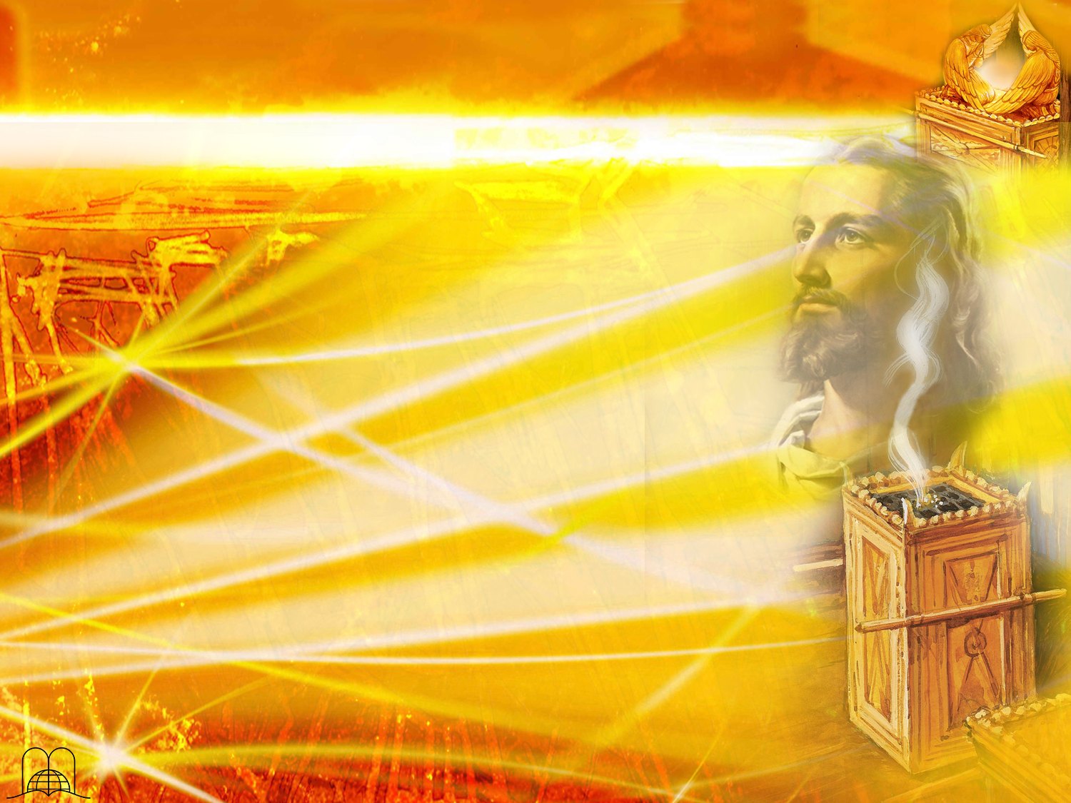
Salmos 141:2
ALTAR DO INCENSO
“Suba a minha oração perante a tua face como incenso, e as minhas mãos levantadas sejam como sacrifício da tarde.”
Notes:
Salmos 141:2
"Suba mi oración delante de ti como el incienso,
El don de mis manos como la ofrenda de la tarde."
La oración.
a) Solamente por Jesús pueden llegar nuestras oraciones al Padre como perfume agradable. (1ª Juan 2:1).
b) Incienso mañana y tarde: representa el culto familiar matutino y vespertino.

Slide 40
O que havia no lugar santíssimo, atrás do velo?
Notes:
13. ¿Qué había en el lugar santísimo, detrás del velo?

Slide 41
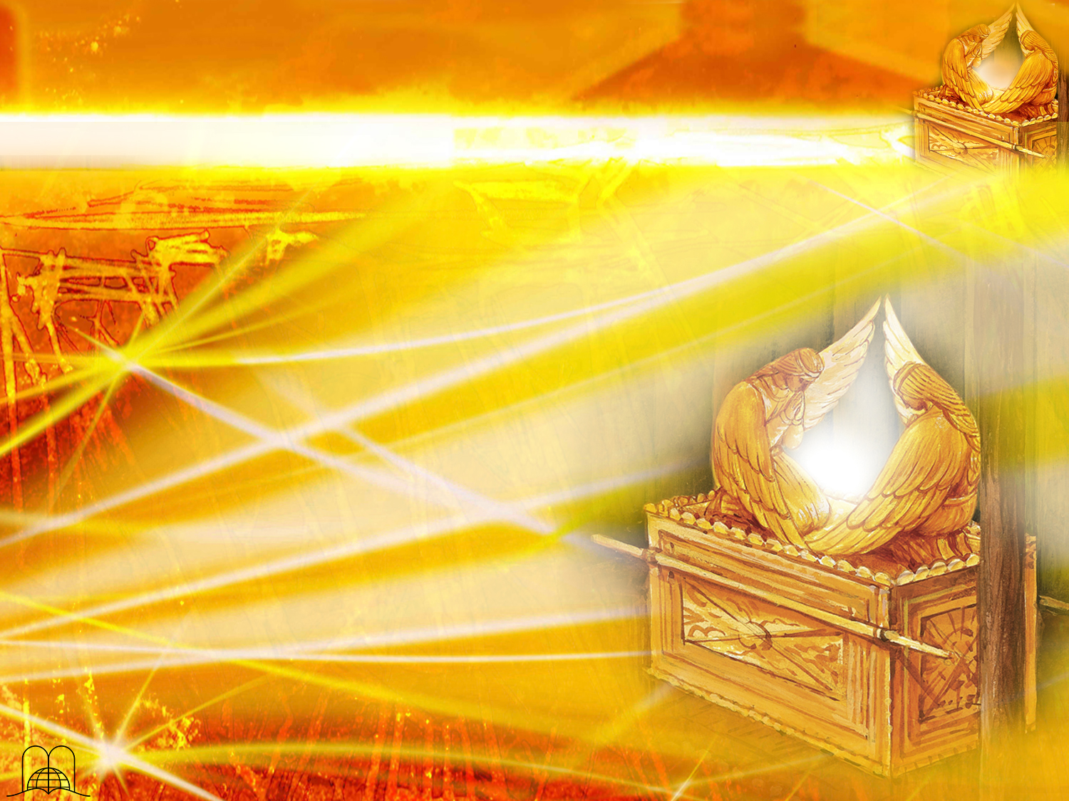
Hebreus 9:4-5
ARCA DA ALIANÇA
“…a arca da aliança, coberta de ouro em redor; em que estava um vaso de ouro, que continha o maná, e a vara de Arão, que tinha florescido, e as tábuas da aliança; e sobre a arca os querubins da glória, que faziam sombra no propiciatório; das quais coisas não falaremos agora particularmente.”
Notes:
Hebreos 9:4-5
"…el arca del pacto cubierta de oro por todas partes, en la que estaba una urna de oro que contenía el maná, la vara de Aarón que reverdeció, y las tablas del pacto; y sobre ella los querubines de gloria que cubrían el propiciatorio; de las cuales cosas no se puede ahora hablar en detalle."
Estaba el Arca del Pacto.
a) El arca del pacto simboliza el trono de Dios. (Apoc. 11:19).
b) Las tablas del pacto, o sea, los diez mandamientos, escritos por el propio dedo de Dios y que estaban dentro del arca. (Deut. 10:1-5), son el fundamento de su trono y el reflejo de su carácter . (Salmos 89:14; 119-172).
c) La tapa, de oro macizo, era llamada el propiciatorio. El asiento de la misericordia de Dios.
d) Tenía dos querubines (ángeles) con sus alas extendidas representando a los ángeles que están junto al trono de Dios; la santidad de Dios.

Slide 42
CONCLUSÃO
Notes:
CONCLUSIÓN

Slide 43
Os elementos do santuário mostram-nos o plano de Deus para a salvação do homem.
De que maneira podemos aproximar-nos de Jesus?
Notes:
14. Los elementos del santuario nos muestran el plan de Dios para la salvación del hombre. ¿De qué manera podemos acercarnos a Jesús

Slide 44
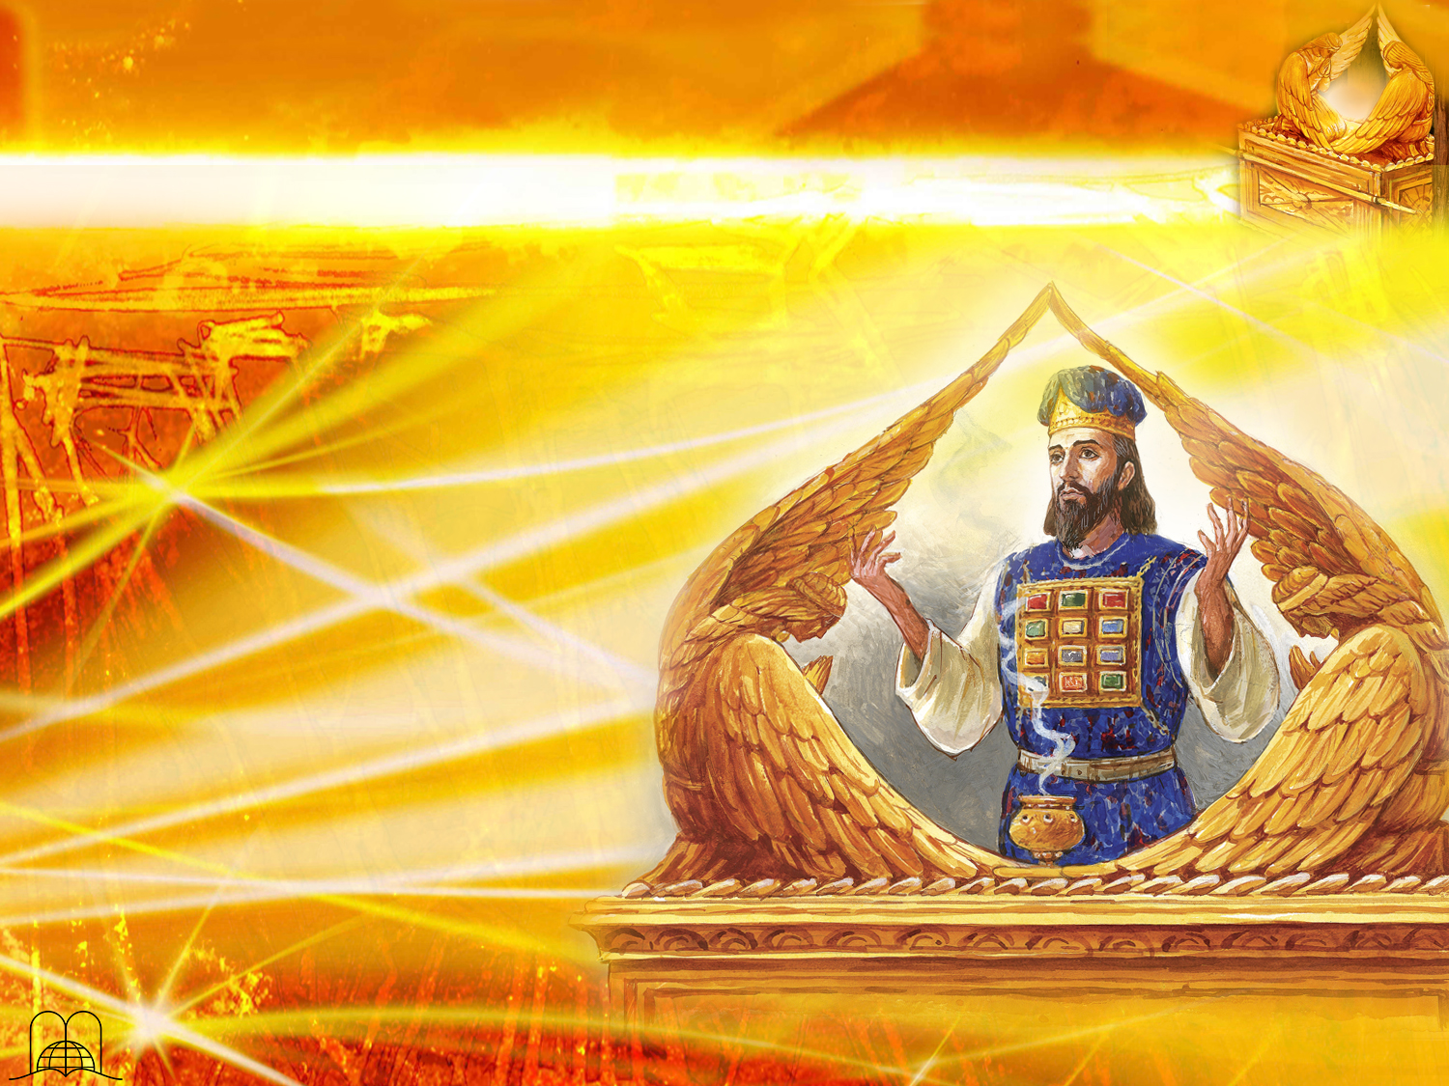
Hebreus 4:16
“Cheguemos, pois, com confiança ao trono da graça, para que possamos alcançar misericórdia e achar graça, a fim de sermos ajudados em tempo oportuno.”
Notes:
Hebreos 4:16
Acerquémonos, pues, confiadamente al trono de la gracia, para alcanzar misericordia y hallar gracia para el oportuno socorro.
Confiadamente, para alcanzar misericordia y hallar gracia.

Slide 45
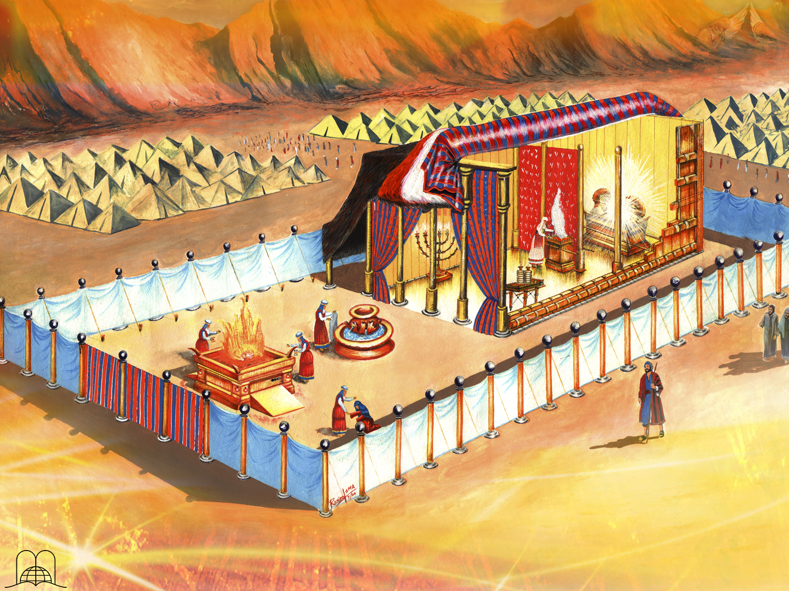
Jesus
O centro do santuário:
Notes:
a) Los siete elementos mencionados, estaban ubicados en forma de cruz.
b) Nos recuerdan que:
1) La puerta: Cristo nos llama.
2) El altar: Cristo murió en nuestro lugar.
3) El lavatorio: Cristo desea lavarnos del pecado.
4) El candelero: Cristo desea iluminar nuestra vida mediante su Espíritu.
5) La mesa de los panes: Cristo quiere alimentarnos con su presencia y comunicarse con nosotros mediante su Palabra.
6) El altar de incienso: Cristo lleva nuestras oraciones ante el Padre.
7) El arca del pacto: trono de Dios, nos muestra que su misericordia y su ley son el fundamento de su gobierno. Jesucristo es el centro de las Escrituras, revelado en el Antiguo Testamento mediante los símbolos, y en el Nuevo, mediante su vida.

Slide 46
A arca da aliança: trono de Deus, mostra-nos que a Sua misericórdia e lei são o fundamento do Seu governo. Jesus Cristo é o centro das Escrituras, revelado no Antigo Testamento mediante os símbolos, e no Novo, mediante Sua vida.
Jesus
O centro do santuário:
Notes:
a) Los siete elementos mencionados, estaban ubicados en forma de cruz.
b) Nos recuerdan que:
1) La puerta: Cristo nos llama.
2) El altar: Cristo murió en nuestro lugar.
3) El lavatorio: Cristo desea lavarnos del pecado.
4) El candelero: Cristo desea iluminar nuestra vida mediante su Espíritu.
5) La mesa de los panes: Cristo quiere alimentarnos con su presencia y comunicarse con nosotros mediante su Palabra.
6) El altar de incienso: Cristo lleva nuestras oraciones ante el Padre.
7) El arca del pacto: trono de Dios, nos muestra que su misericordia y su ley son el fundamento de su gobierno. Jesucristo es el centro de las Escrituras, revelado en el Antiguo Testamento mediante los símbolos, y en el Nuevo, mediante su vida.

Slide 47
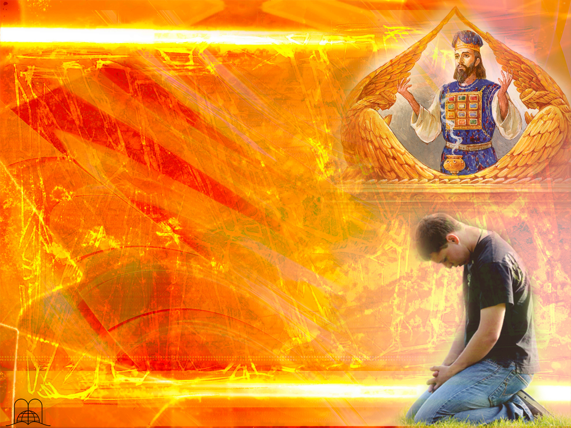
Obrigado, Senhor por Teu grande amor!

